Slide 1
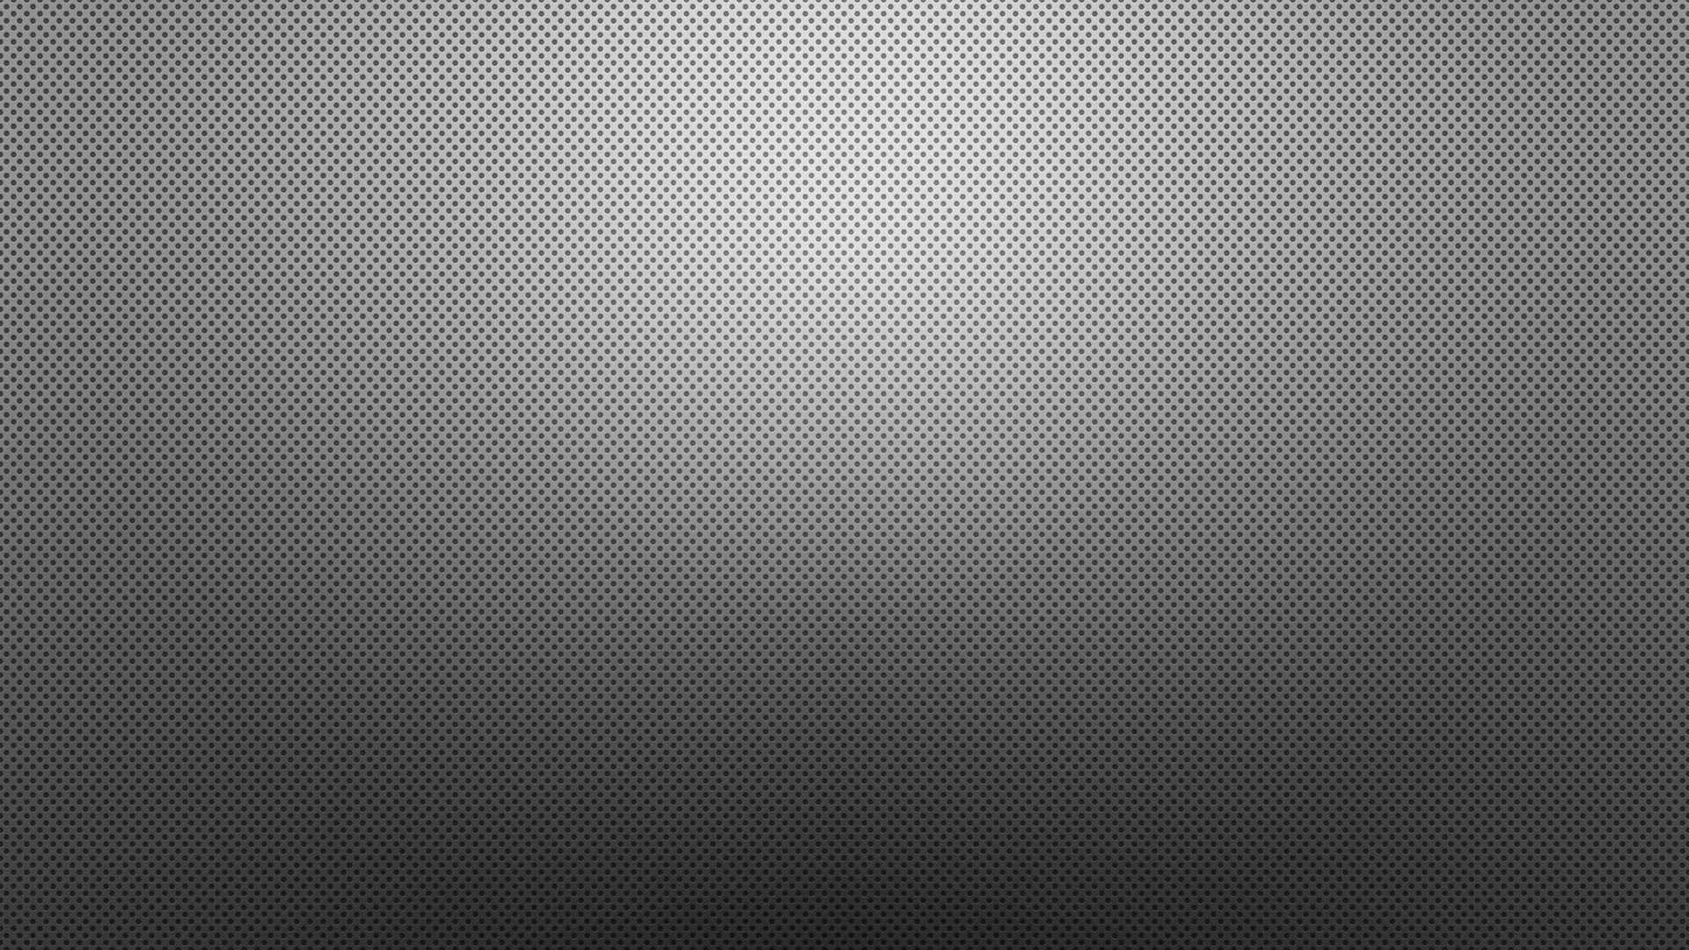
Feliratok illesztése képekre és videókra mesterséges intelligencia használatával
Benda Krisztián
Konzulens: Szűcs Gábor

Slide 2
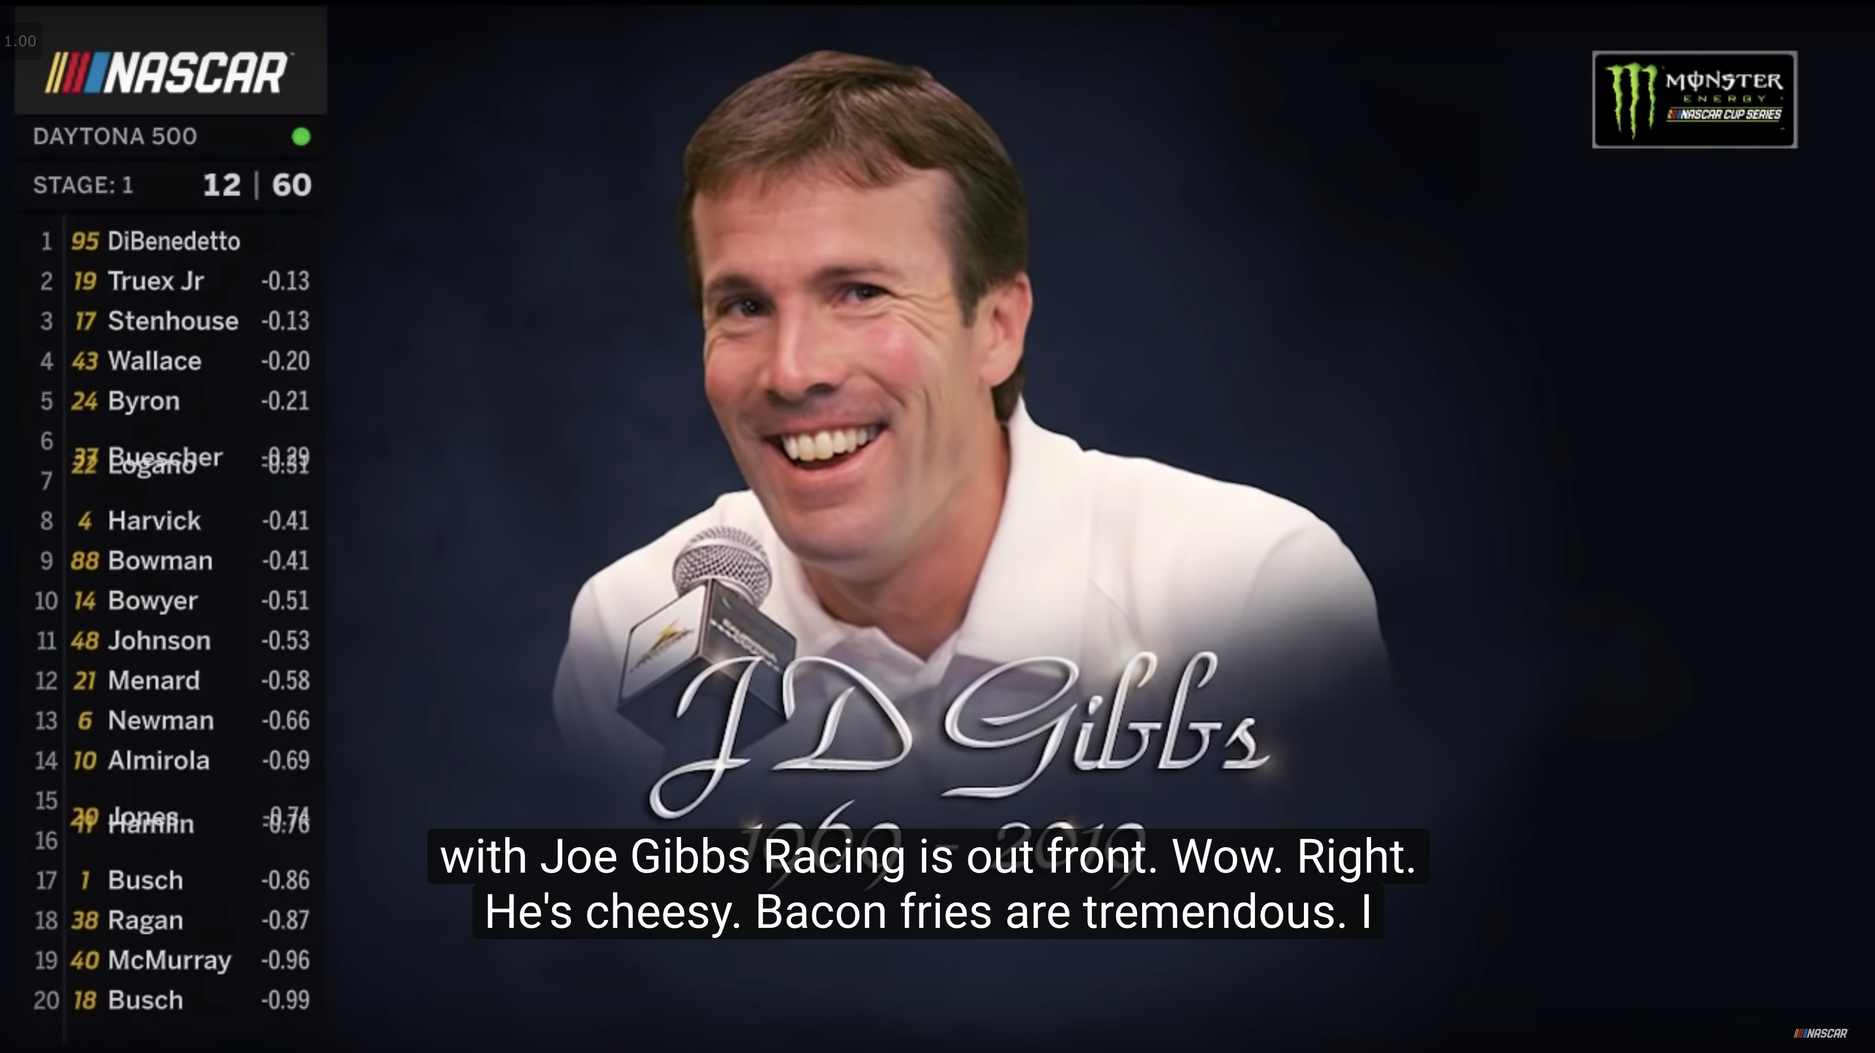
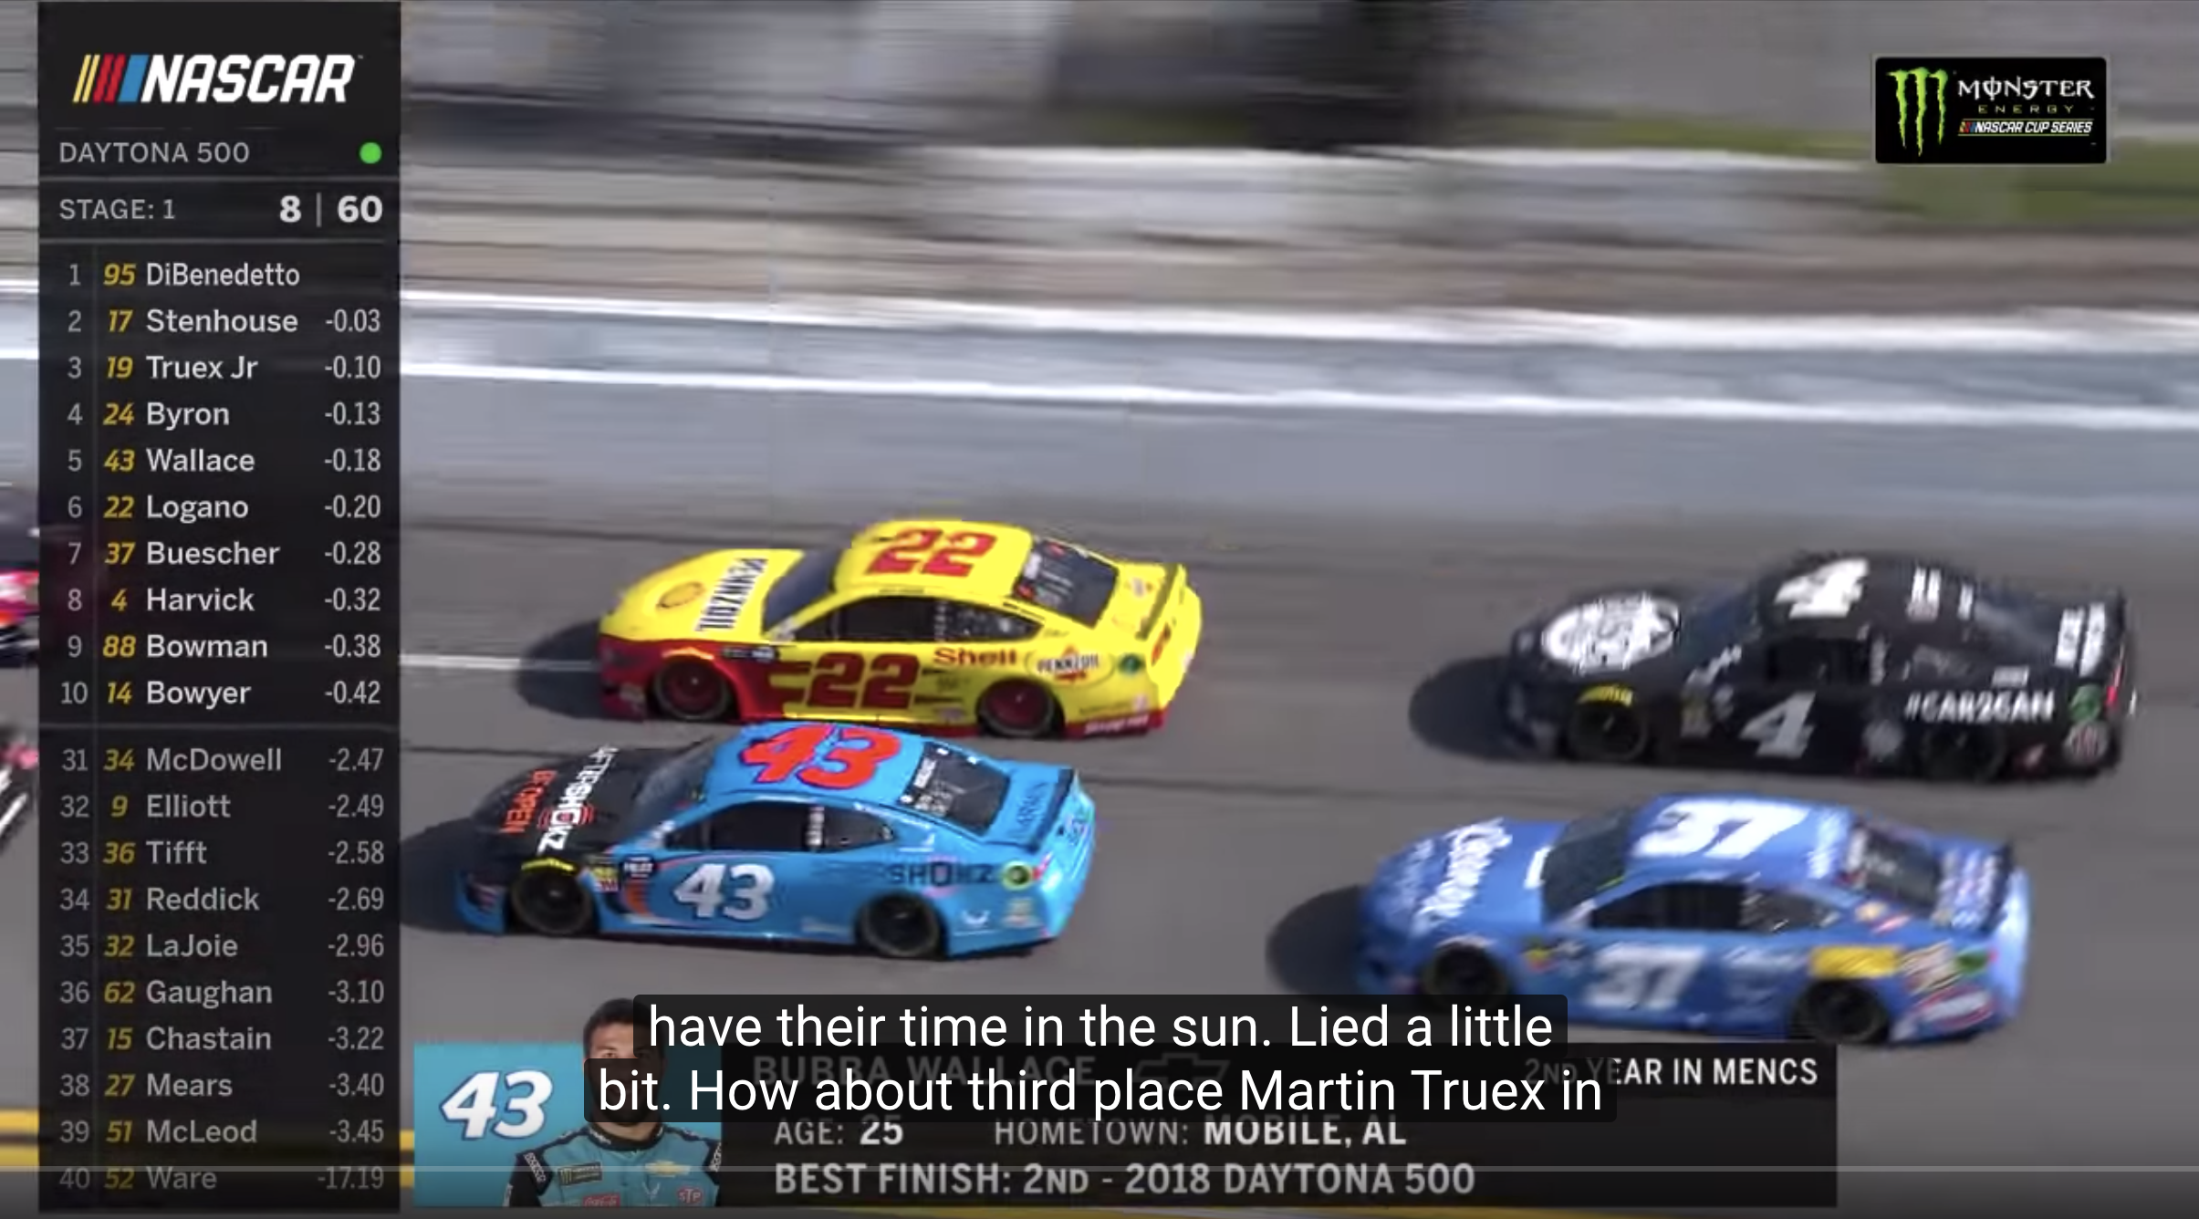
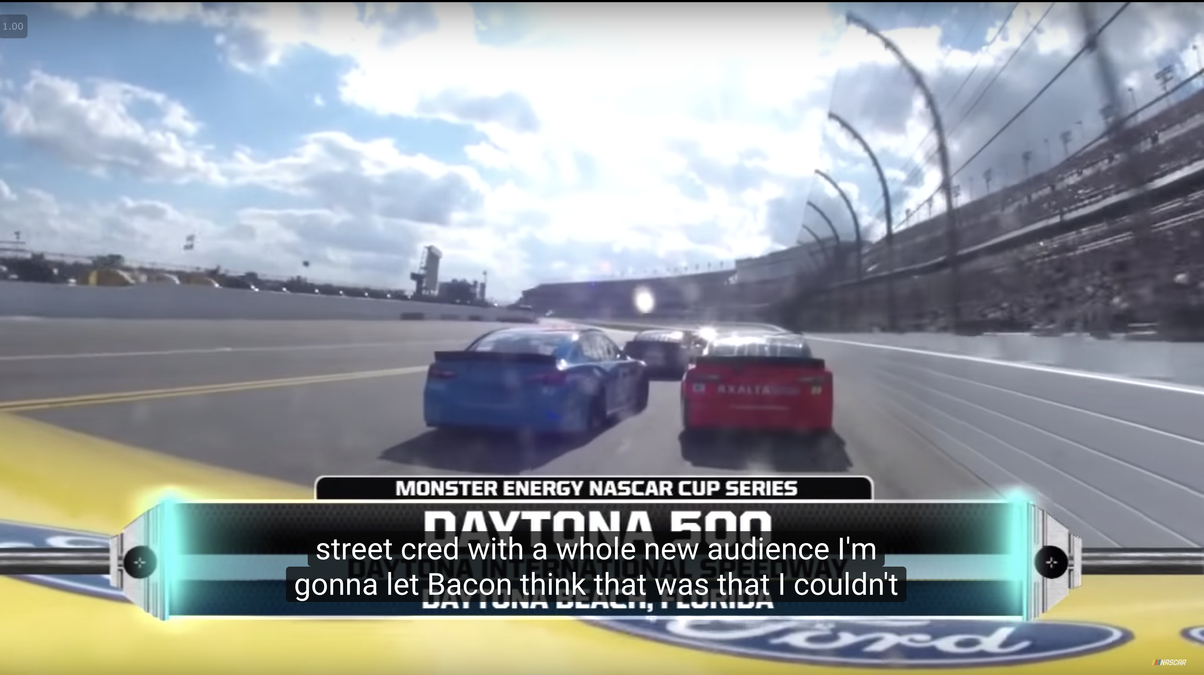
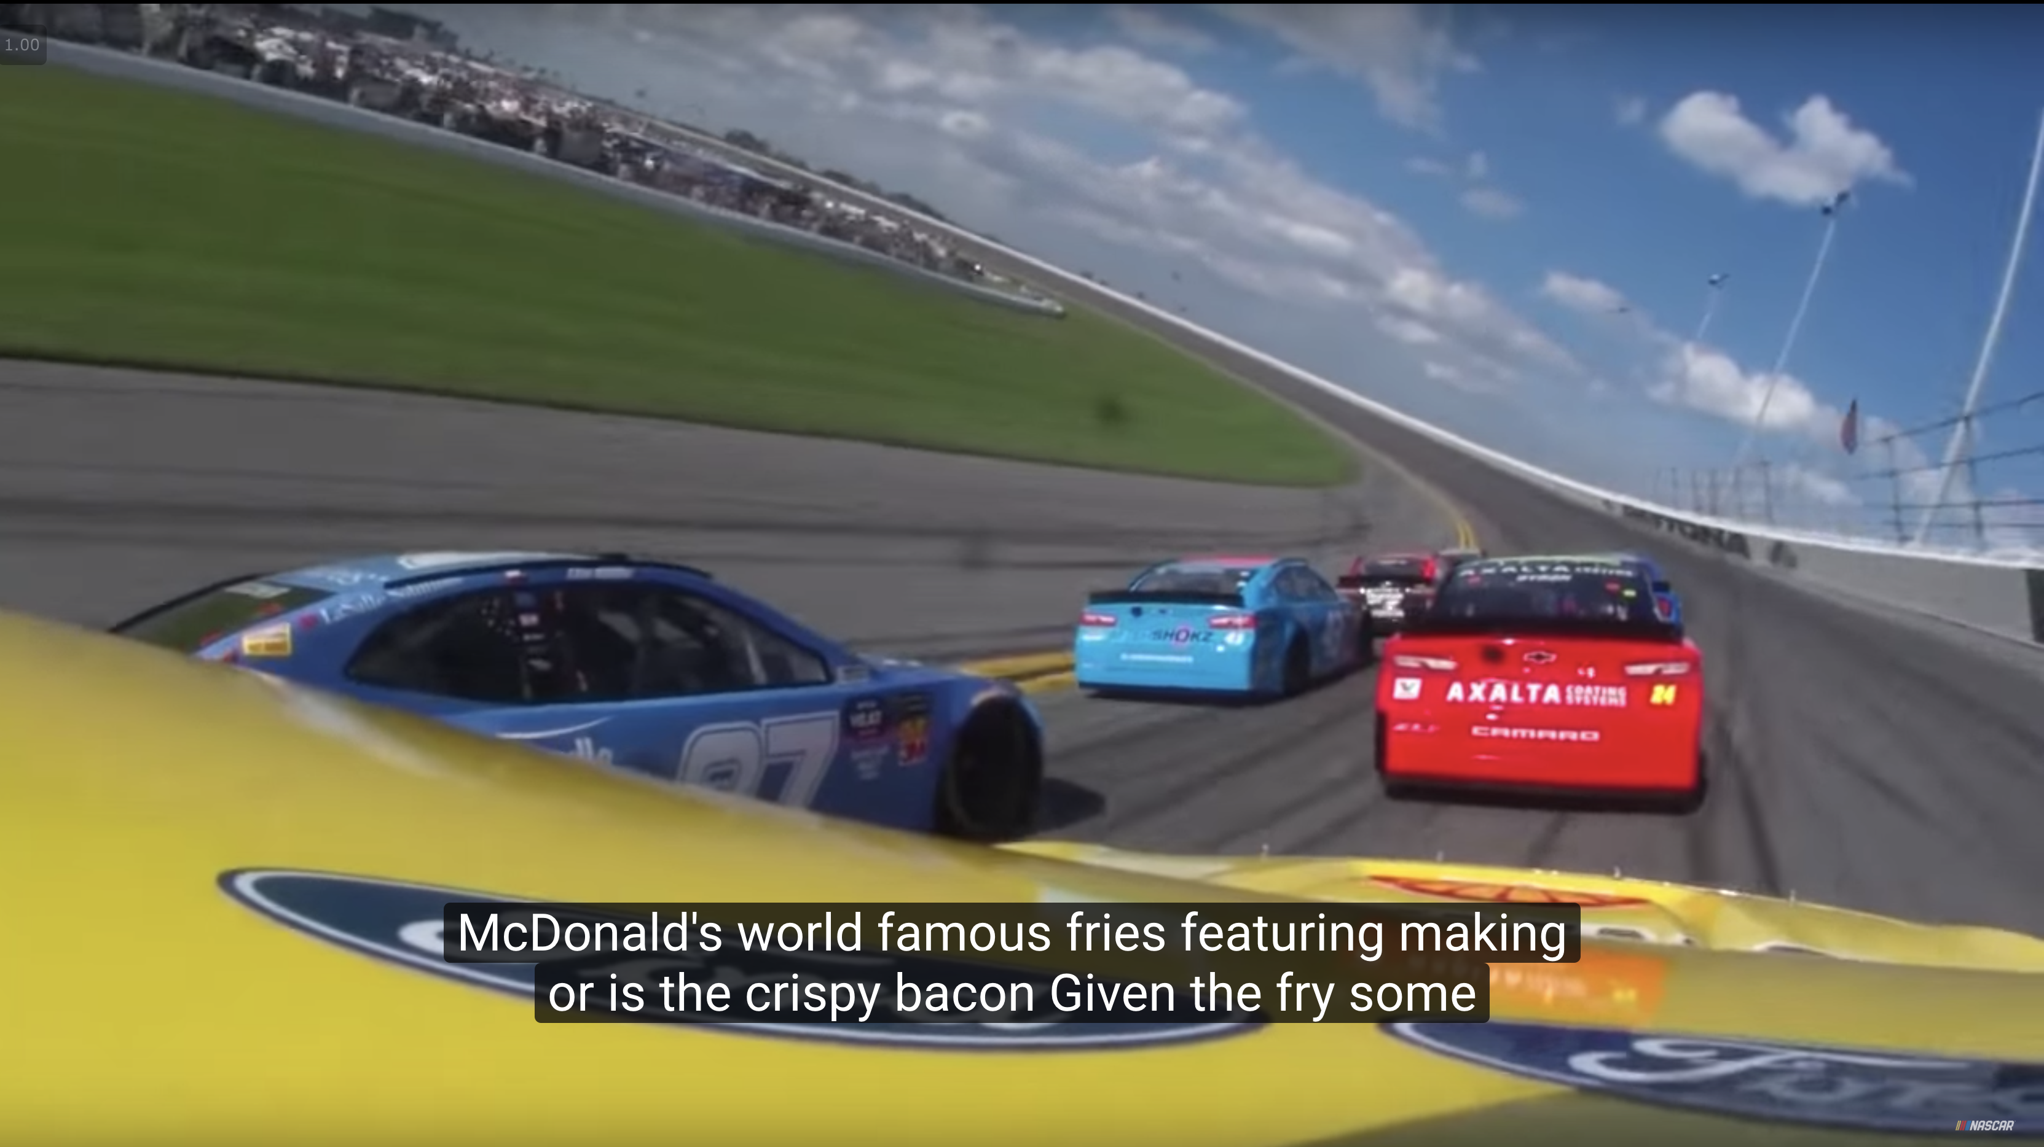
Feladat
Feliratok pozícionálása vizuális tartalom kitakarásával jár
Nehezíti az érthetőséget
Rontja az élvezhetőséget
Két részfeladat
Képek
Videók
Jelenlegi megoldások nem optimálisak

Slide 3
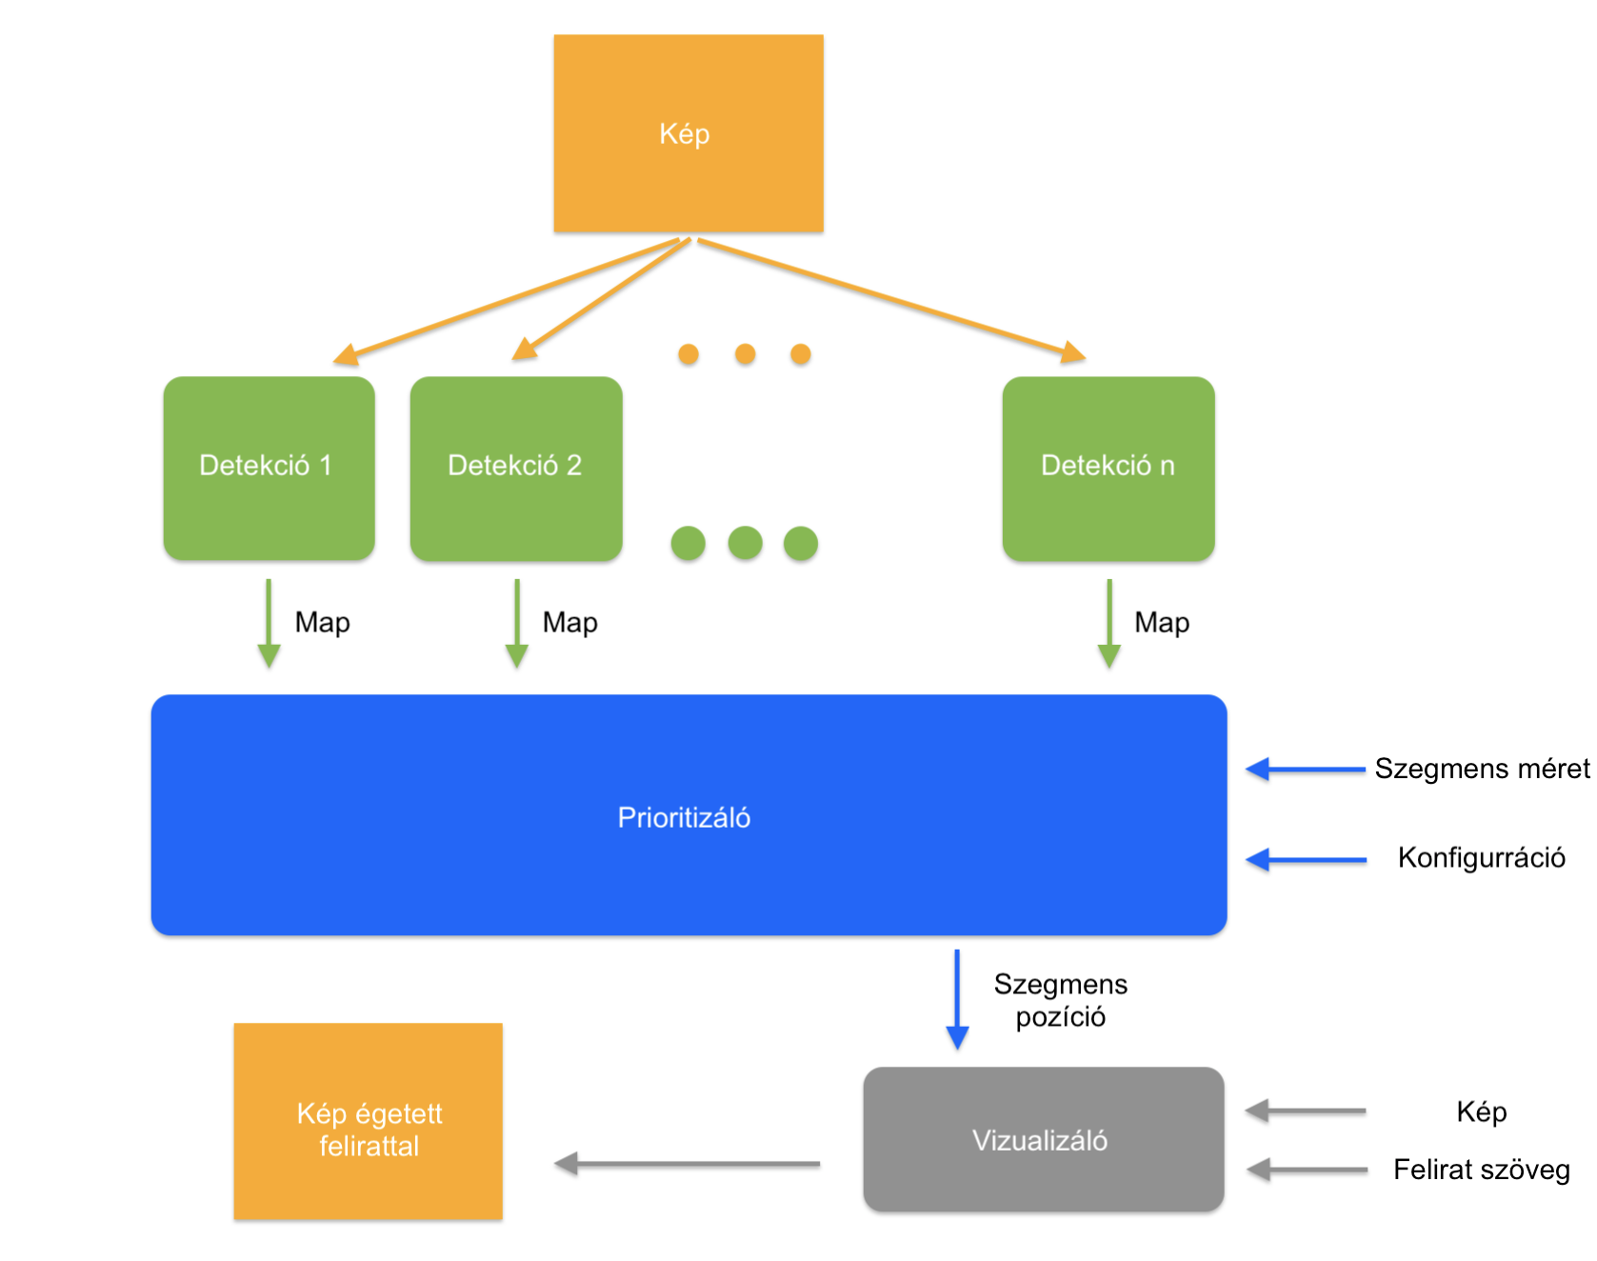
Kép feliratozó Rendszerterve
Detektorok
Él
Objektum
Szöveg
Logó
Arc

Slide 4
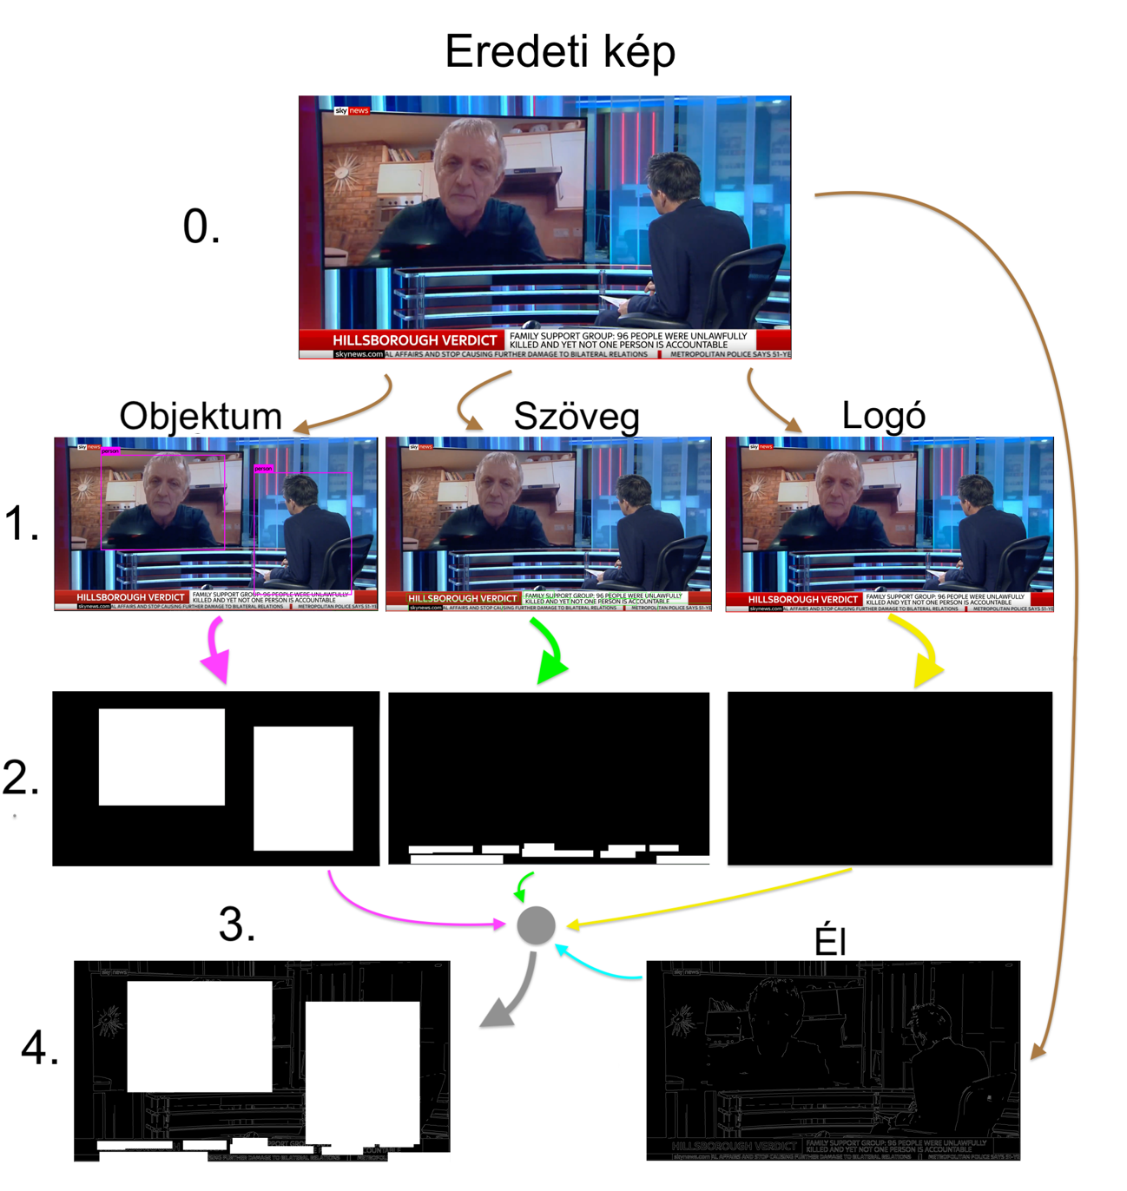
Képfeldolgozó Megvalósítása

Slide 5
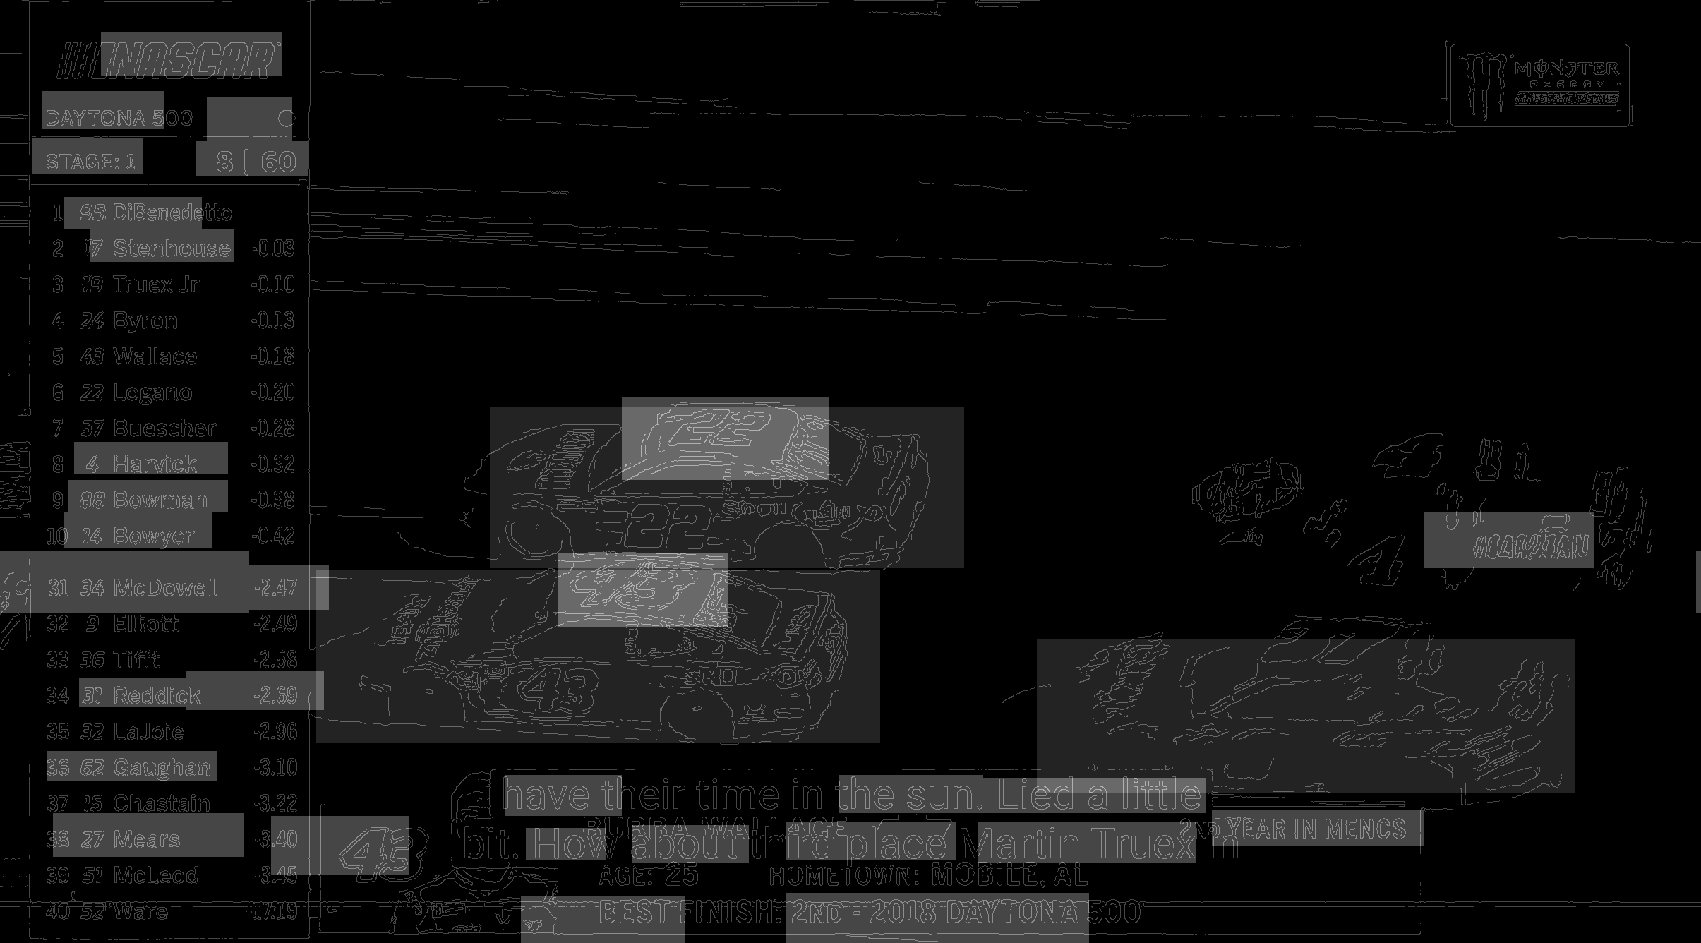

Slide 6
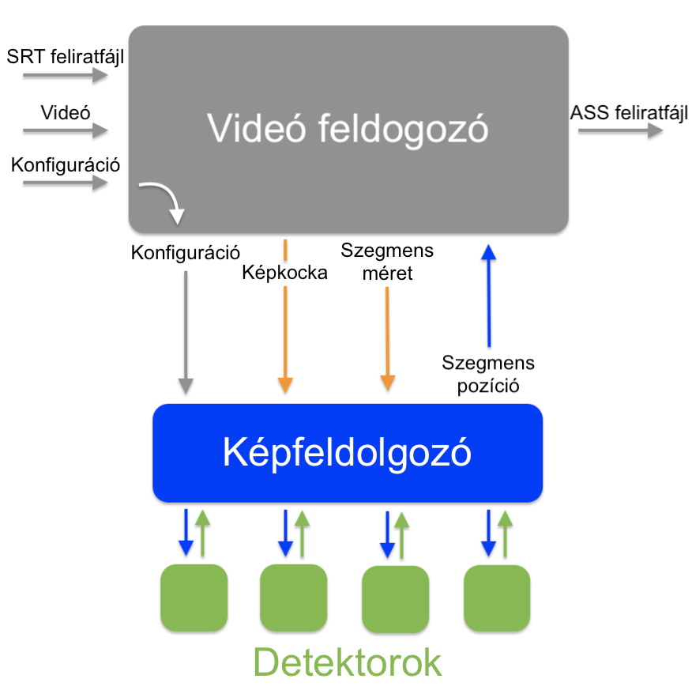
videó feliratozó Rendszerterve

Slide 7
Videófeldolgozó megvalósítása
Dinamikus
Stabil
Fix

Slide 8
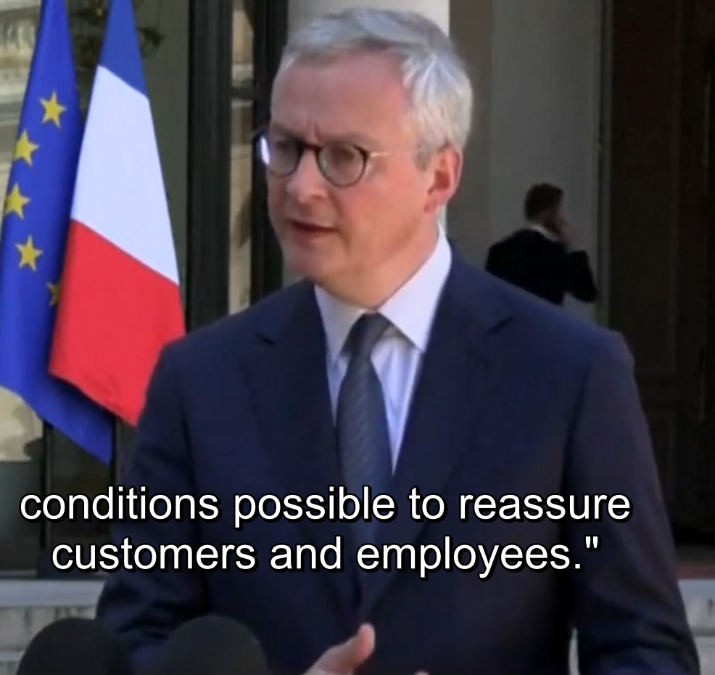
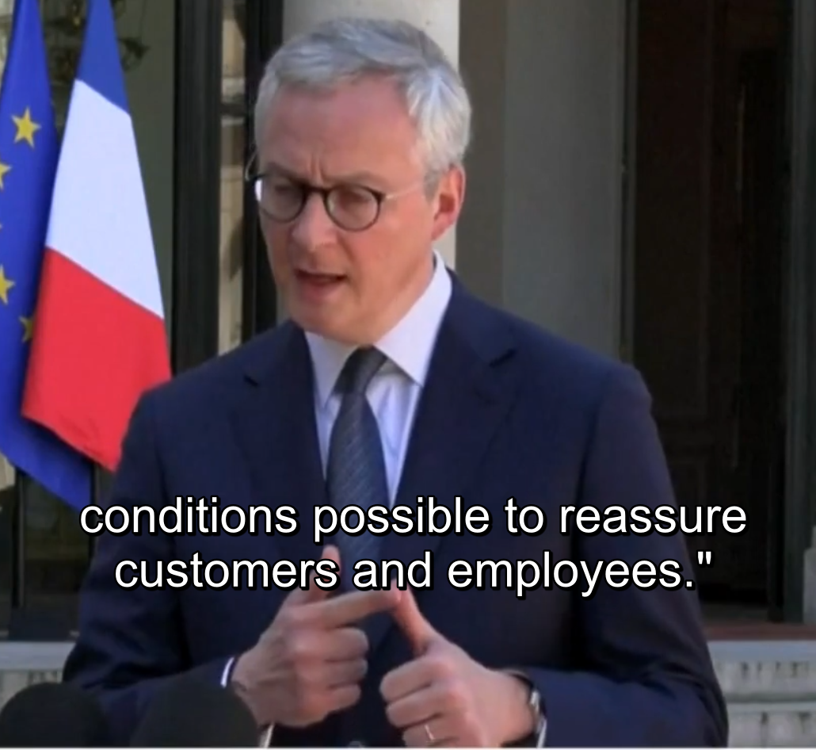
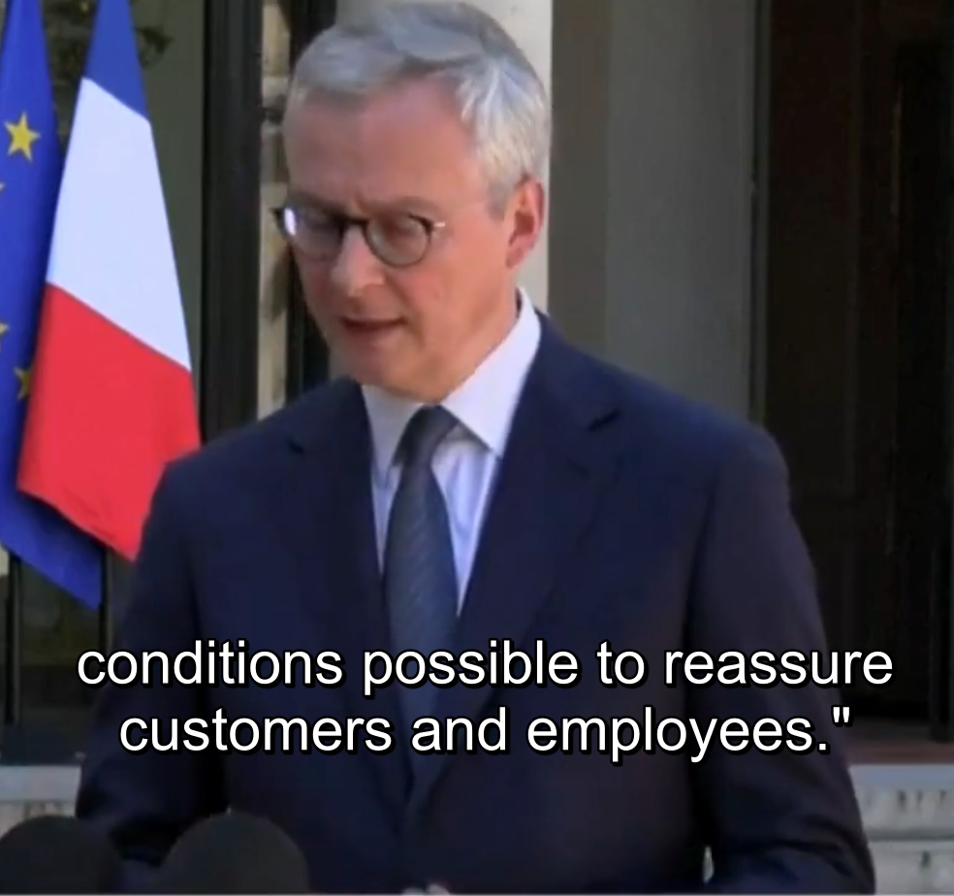
Dinamikus feliratozás

Slide 9
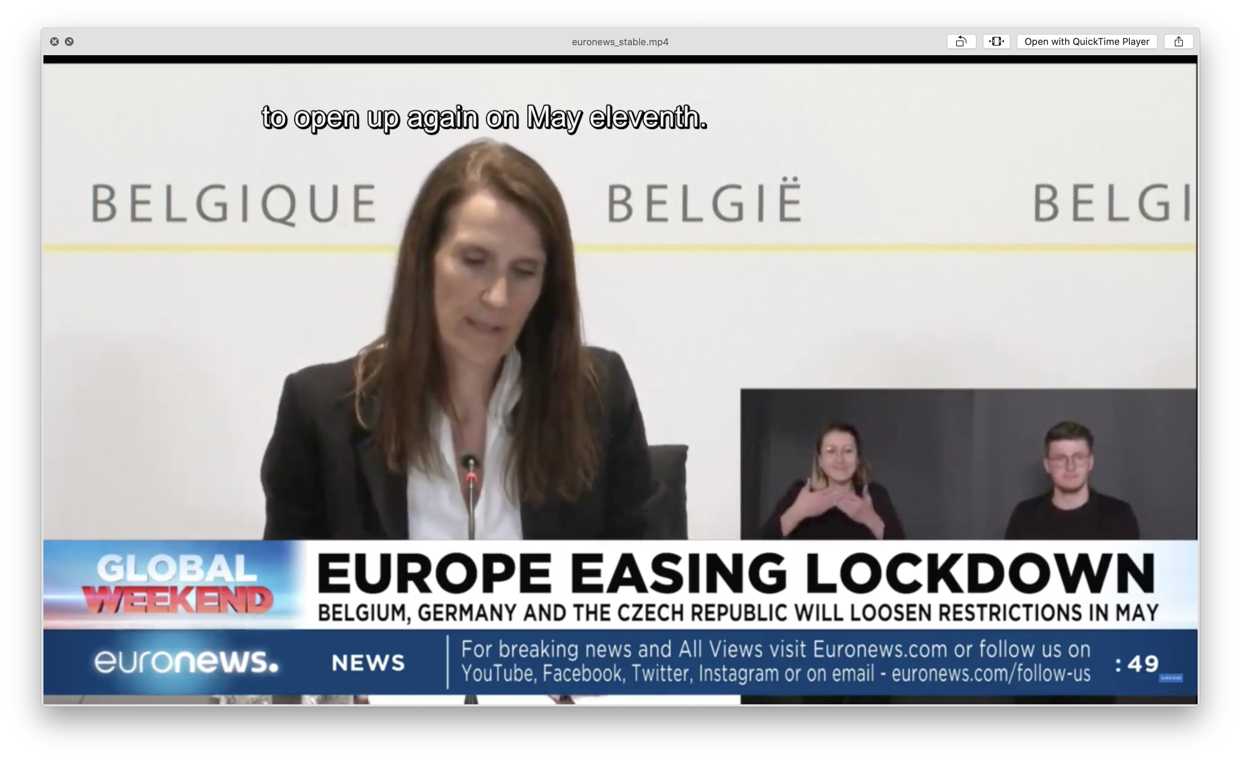
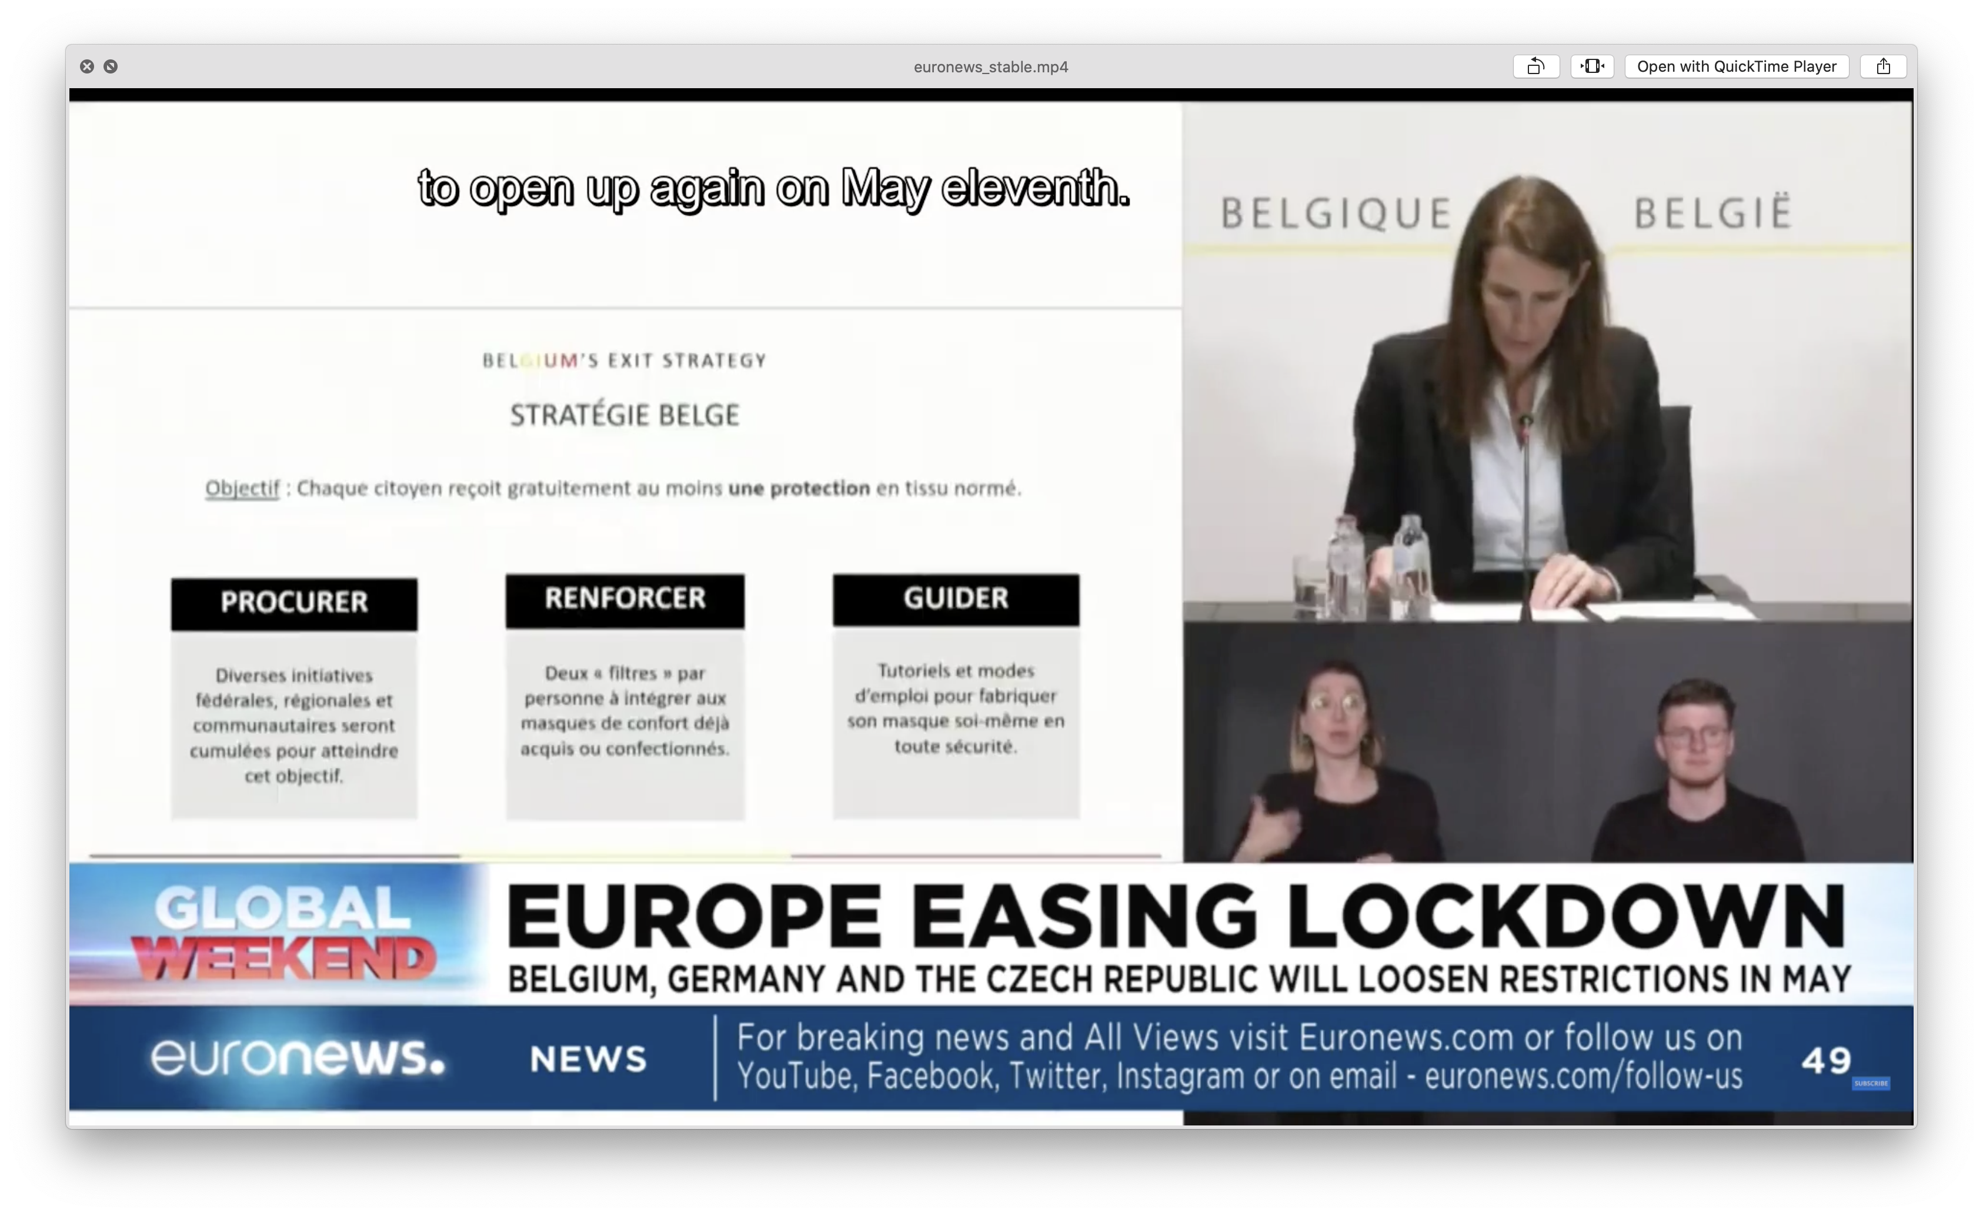
Stabil feliratozás

Slide 10
Fix feliratozás

Slide 11
Kiértékelés
Arc, Szöveg és Éldetektor
4 féle feliratozás
4 kérdés, 23 ember
Mennyire találta kényelmesnek a felirat elhelyezkedését?
Mennyire találta zavarónak a felirat mozgását/mozdulatlanságát?
Mennyire szívesen nézne ezzel a felirat elhelyezésmóddal más videókat, filmeket?
Összességében mennyire volt elégedett a videó feliratozásával?
1-től 4-ig terjedő pontozás
Minél magasabb pontszám, annál pozitívabb élmény

Slide 12
 | Mennyire találta kényelmesnek a felirat elhelyezkedését? | Mennyire találta zavarónak a felirat mozgását/ mozdulatlanság-át? | Mennyire szívesen nézne ezzel a felirat elhelyezésmód-dal más videókat, filmeket? | Összességében mennyire volt elégedett a videó feliratozásával? | Átlag
Pozícionálás nélkül | 1,24 | 2,85 | 1,79 | 1,36 | 1,81
Dinamikus | 2,52 | 2,03 | 2,15 | 2,45 | 2,29
Stabil | 2,85 | 2,64 | 2,61 | 2,79 | 2,72
Fix | 3,33 | 3,52 | 3,52 | 3,45 | 3,48

Slide 13
Köszönöm a figyelmet
Benda Krisztián
krisztianbenda@gmail.com

Slide 14
1. Bírálói kérdés
A YOLO hálózatfuttatási sebesség milyen módon változna, ha egy erős GPU gyorsítással futna a kiértékelés? Így is kiemelkedne a többi algoritmus futási ideje közül?
Erősebb GPU alkalmazása gyorsabbá tenné az algoritmust, de 92,5%-os gyorsulást kellene elérni, hogy behozza a lemaradást. Tanításra nem került sor, ezért ilyen szempontból indokolatlan a használata.

Slide 15
2. bírálói kérdés
Az arc detektálásra milyen alternatív megoldásokat lenne érdemes megpróbálni?
Haar féle jellemzőket használó Viola-Jones detektor. SSD (Single Shot MultiBox Detector) és más neurális hálózat alapú megoldásokat lenne érdemes kipróbálni pl.: FaceNet (MTCNN detektor), vagy saját hálózat tanítása.
https://facedetection.com/algorithms/

